Slide 1
PET
Pozitron Emissziós Tomográfia

Slide 2
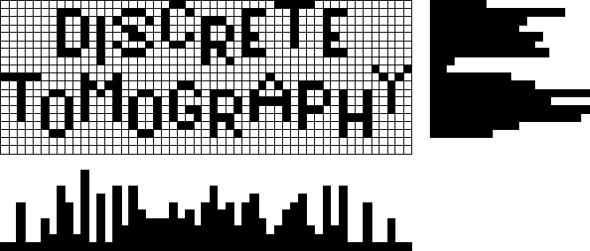
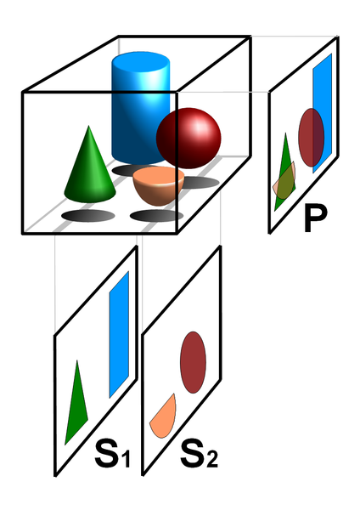
Tomográfia
http://www.dig.cs.gc.cuny.edu
Vetületi képekből állítsuk elő a (3D) objektumot vagy függvényt
A vetületi képek előállítására különféle fizikai jelenségeket használunk, pl:
Fizikai jelenség | „Tomográfiás módszer”
Látható fény | Térlátás
Röntgen-sugár | CT
Gamma-sugár | SPECT
Rádió-hullám | MRI
Pozitron-elektron ütközés | PET

Slide 3
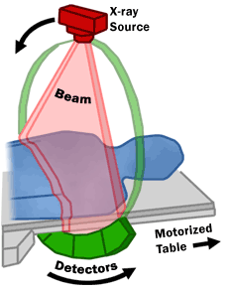
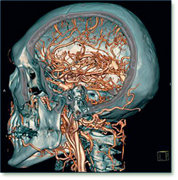
Komputertomográfia (CT)
Mérési adat: a röntgen-sugár csillapodása egy adott út mentén
  Az anyagsűrűség függvénye
Kimenet: anyagsűrűség a tér pontjaiban

Slide 4
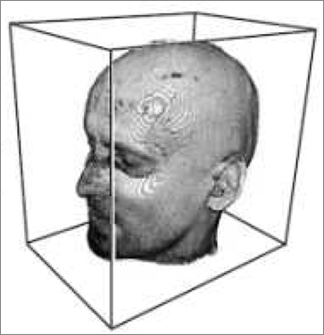
Pozitron Emissziós Tomográfia
Intenzitás: x(v)
(pozitron bomlások sűrűsége)
Izotóp
e⁻
e⁺ (pozitron)
e⁻
e⁺
Gamma-fotonok
LOR (Line of Response): y_{l}
(Mért adat)

Slide 5
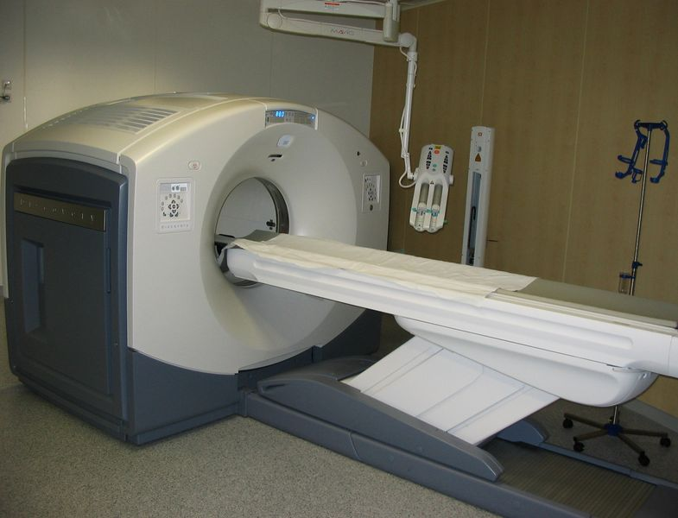
Pozitron Emissziós Tomográfia
A készülék az egyidejű fotonbecsapódásokat regisztrálja (számolja)
Intenzitás: x(v)
(pozitron bomlások sűrűsége)
LOR (Line of Response): y_{l}
(Mért adat)

Slide 6
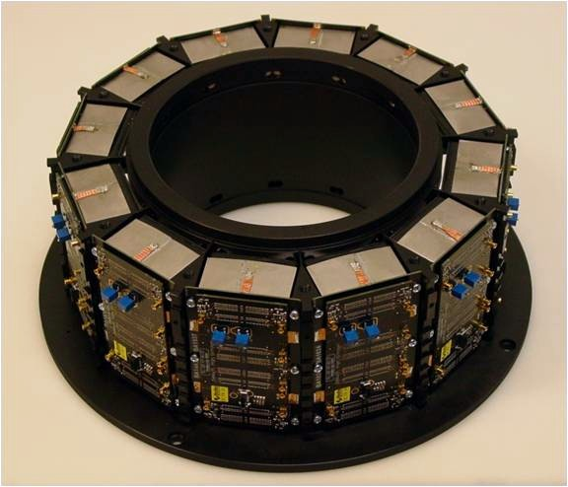
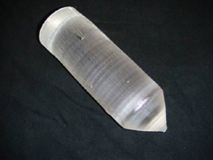
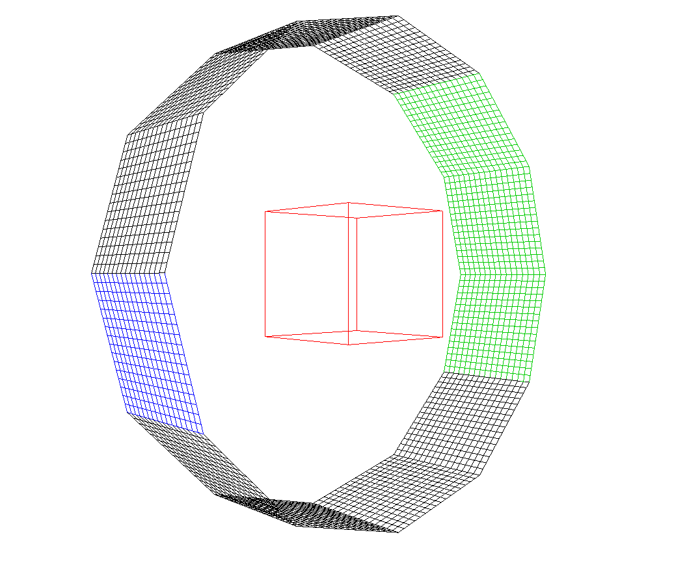
Pozitron Emissziós Tomográfia
A detektorlapokat (panel) gyűrű alakban helyezik el
Minden panelt 2D rácson elhelyezett kristályok alkotnak
A mérés 5D adat (párindex és modulonként 2-2 koordináta)
Koincidencia

Slide 7
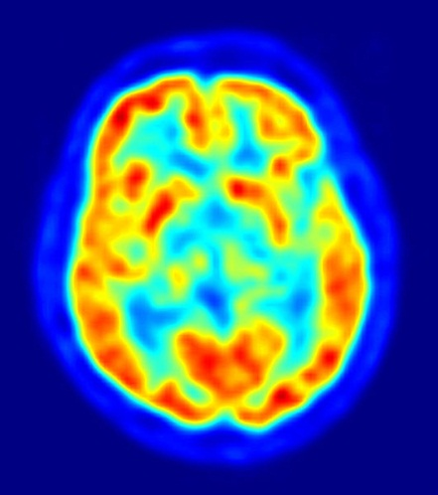
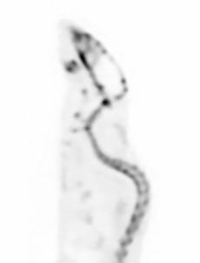
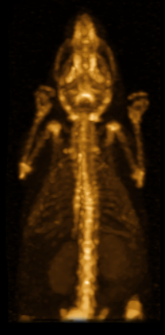
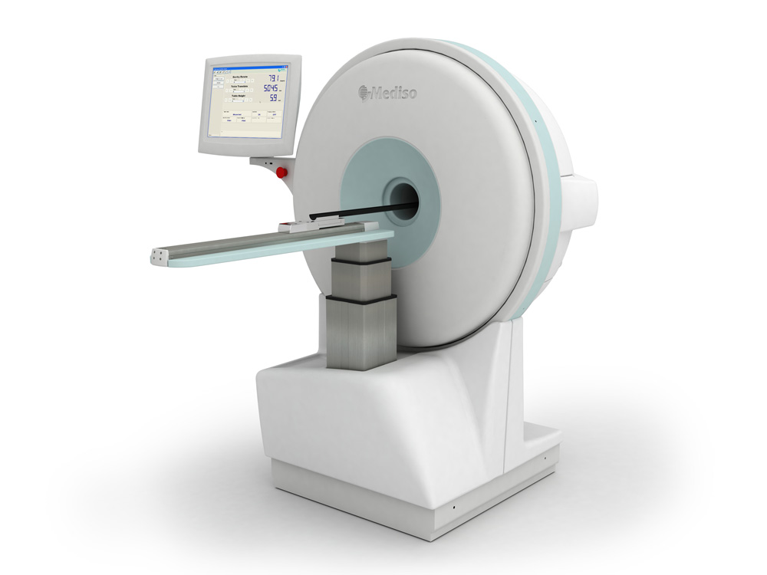
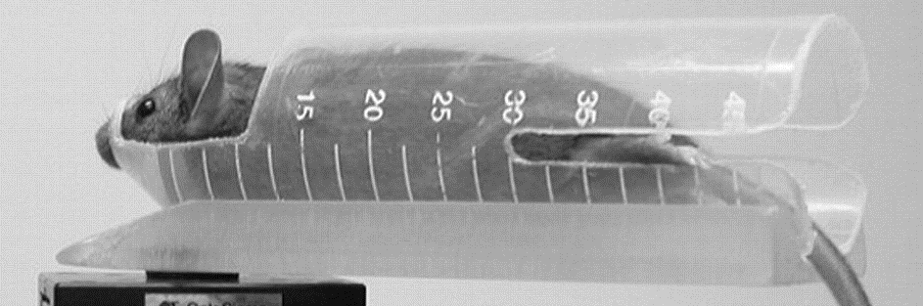
Mire jó?
A vizsgálat során radioaktív kontrasztanyagot juttatnak a szervezetbe, amelyet a sejtek az anyagcseréjük során felvesznek (pl. valamilyen cukoroldat)
A vizsgálat célja a kontrasztanyag térbeli sűrűségeloszlásának meghatározása
Így nyomon követhetővé válik az anyagcsere gyorsasága
  Diagnosztika: a daganatos sejtek anyagcseréje jóval intenzívebb
  Szervműködés: agyműködés feladatok elvégzése közben
  Kisállat PET: gyógyszerkísérletek

Slide 8
Fizikai hatások
A pozitron születésétől a γ-foton detektálásáig több fizikai jelenség megy végbe, melyeket különböző mértékben modellezünk, közelítünk
Pozitron vándorlás
Direkt hatás
γ-foton szóródás, elnyelődés
…
A rekonstrukciós képminőségre gyakorolt hatásuk mértéke elsősorban a tomográf méretétől függ (kisállat, humán stb.)

Slide 9
Pozitron vándorlás
A pozitron létrejöttét követően néhány cm-t is vándorolhat, mielőtt az elektronba ütközik
A vándorlás várható úthossza az alkalmazott kontrasztanyagtól és az elektronsűrűségtől függ (páciensenként más, a CT alapján számítható)
Általában a bomlásfüggvény helyfüggő elkenésével modellezik
e⁻
e⁺

Slide 10
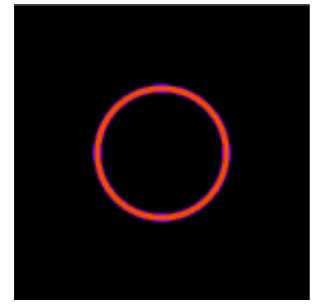
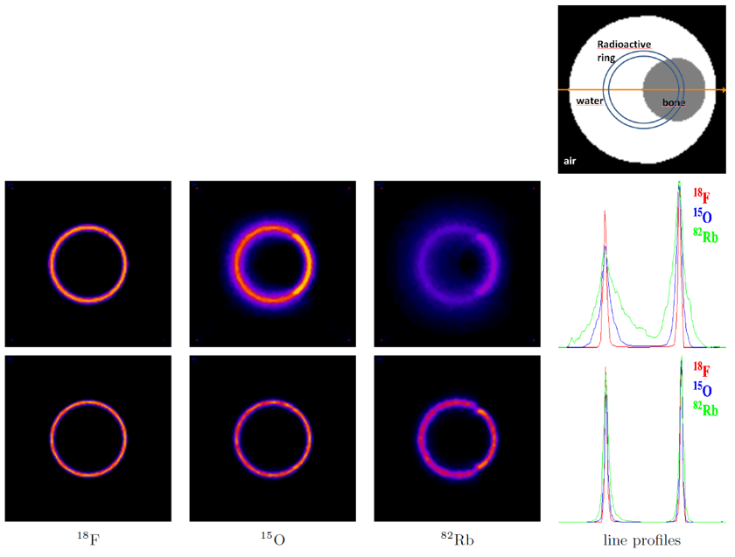
Ha figyelmen kívül hagyjuk…
Fantom
Pozitronvándorlás nélkül
Pozitronvándorlás szimulációval
Vonalprofilok

Slide 11
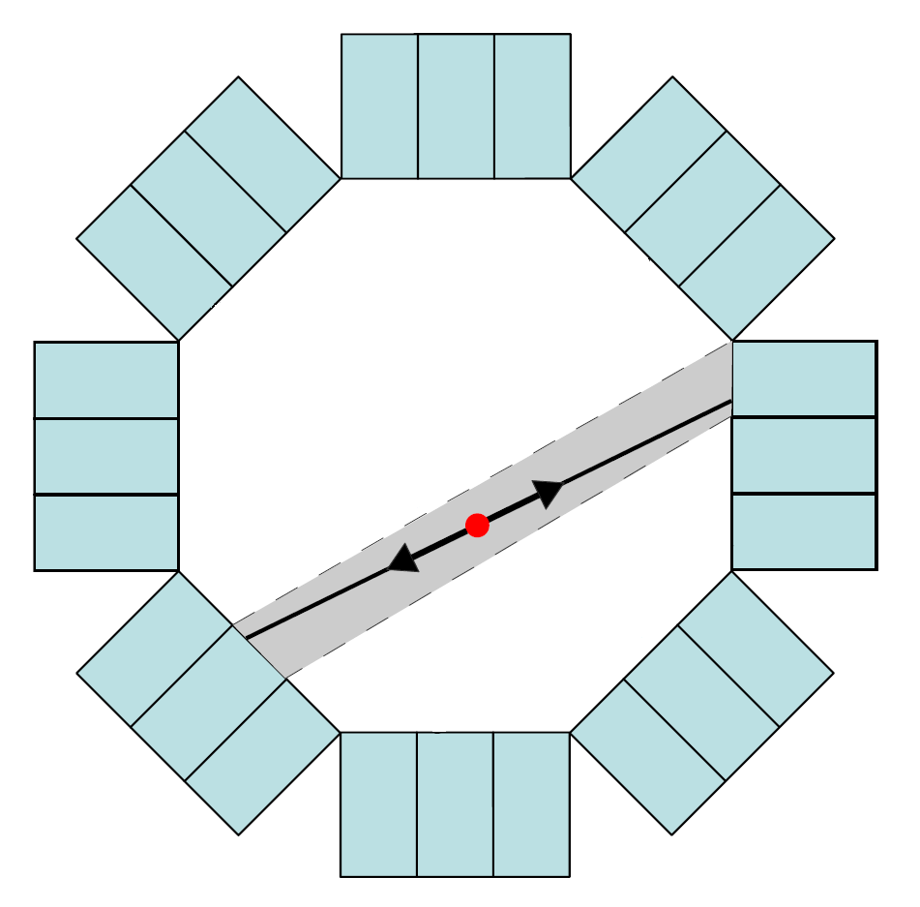
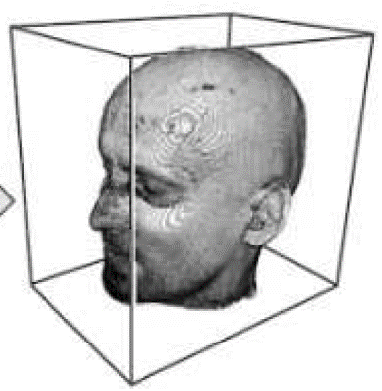
Direkt hatás
A fotonok nagy része nem szóródik
  A fotonpár útja egy egyenes
  Egy adott detektorpárra hatással lévő fotonok keletkezési helye jól körülhatárolt: a detektált (nem szóródott) fotonpárok a detektorok felületét összekötő szakaszok mentén keletkeztek

Slide 12
Szóródás, elnyelődés
x
E’
szóródott
foton
beeső
foton
φ
θ
testen belüli szóródás,
elnyelődés
z
E
ütközés
y
e⁻
- Compton formula:
e⁺
- Klein-Nishina:
detektoron belüli szóródás,
elnyelődés
Elektronsűrűség
(anyagfüggő – CT mérésből)

Slide 13
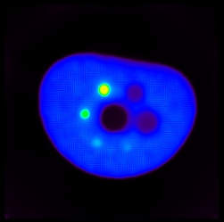
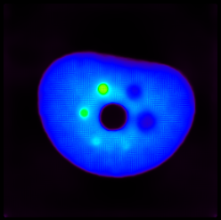
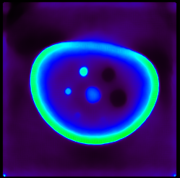
Ha figyelmen kívül hagyjuk…
Szóródás+elnyelődés
Elnyelődés
Csak geometria

Slide 14
Detektormodell
Átszóródás: a foton a kristályok közt átszóródhat, így nem ott detektálódik, mint ahol beérkezett
Kristályok és az elektronika tökéletlensége: egy fotonbecsapódást várható értékben nem pontosan egy találatként regisztrál (nem érzékeli, vagy több találatként regisztrálja)
foton
kristályok
kristályok
közötti
szóródás
elnyelődés
Elektronika
találatok száma

Slide 15
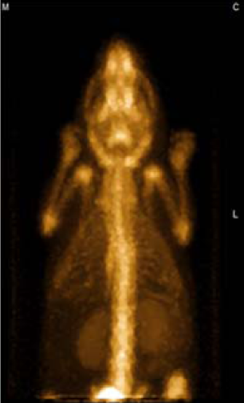
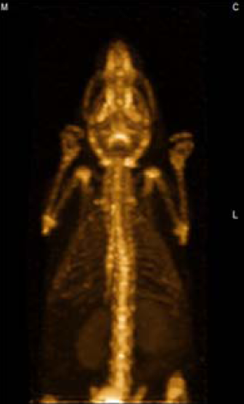
Ha figyelmen kívül hagyjuk…
Ideális detektor
Valószerű detektor

Slide 16
Rekonstrukciós módszer
Az ismeretlen függvény modellje
  Végeselem reprezentáció, interpolációs módok
Rekonstrukciós algoritmus
  ML-EM: iteratív, figyelembe veszi a mért adat Poisson eloszlását, tetszőleges fizikai jelenség modellje beépíthető
Rendszermátrix
  Direkt vs. Adjungált módszerek
  Fizikai modellek

Slide 17
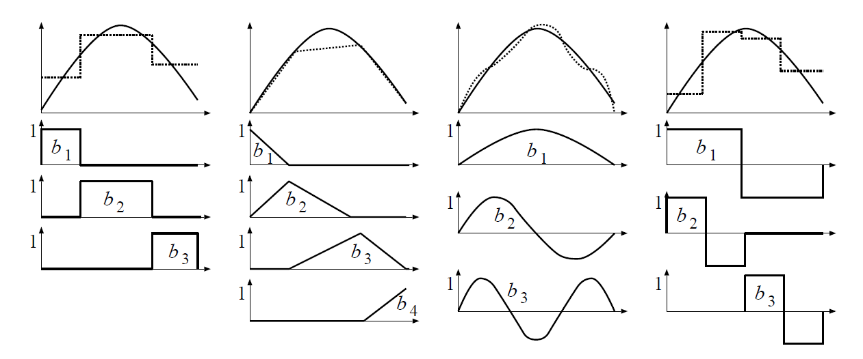

Végeselem módszer
Az ismeretlen függvényt együtthatók és rögzített bázisfüggvények segítségével írjuk le:
Intenzitás: x(v)
(pozitron bomlások sűrűsége)
Voxelek, 3D rács
$$x\left(\vec{v}\right)= \sum_{j=1}^{M}{x_{j}b_{j}(\vec{v})}$$
e⁺
GPU
Nearest (point)
(Tri)Linear

Slide 18


Modellezés: rendszermátrix
voxel
mért LOR válasz
voxel intenzitás
Problémák:
  A gyakorlatban óriási rendszermátrix: 10⁸×10⁷ = 10¹⁵ elem
  Néhány TeraByte!
  Minden mátrixelem végtelendimenziós integrál (szóródás)
  A mátrixelemek függnek a mért objektumtól (szóródás, pozitron-vándorlás), ezért offline nem számolható pontosan
  Ha eltekintünk a szóródástól, a mátrix ritka: gyorsítások
A mátrixelemeket on-the-fly számoljuk!
$$y=Ax$$
A_{ij}: annak valószínűsége, hogy az i-edik voxelben
keletkezett pozitron a j-edik LoR-ban eredményez
fotonpár becsapódást

Slide 19


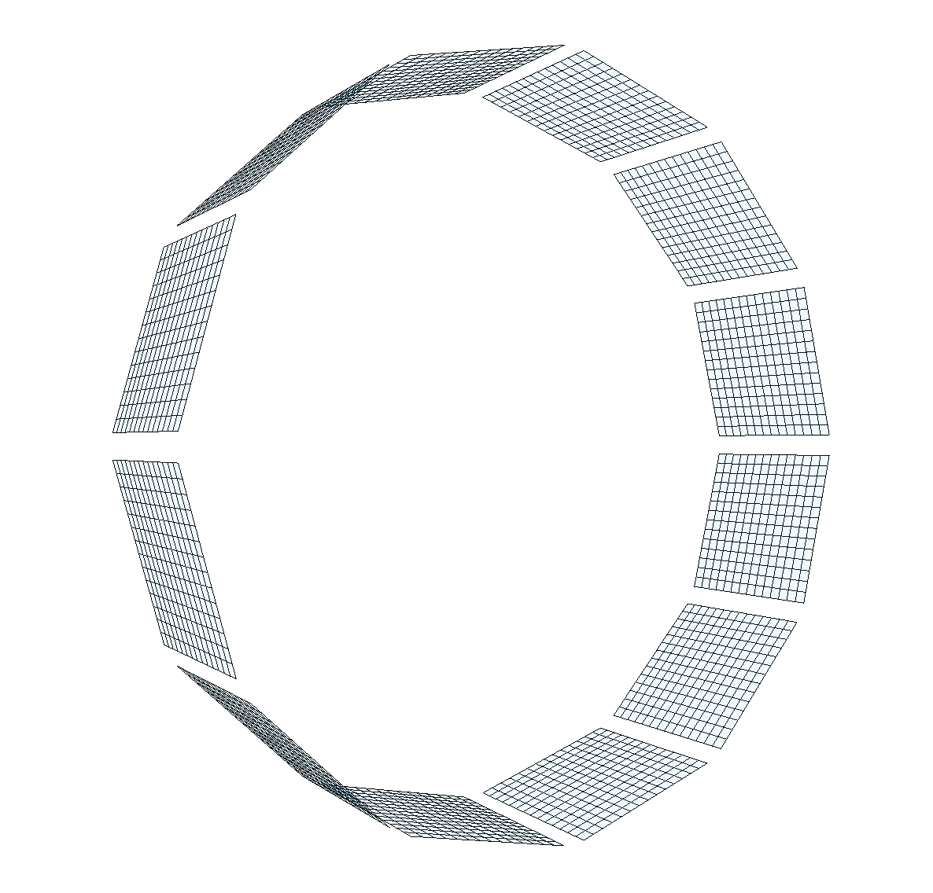
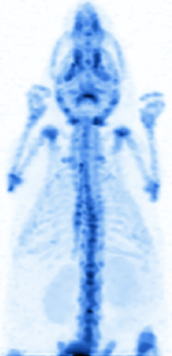
Az EM-algoritmus
(Expectation Maximization)
Mért
foton találatok
?
Becsült
foton találatok
I. „Előrevetítés”:
A kontrasztanyag eloszlásának egy (tetszőleges) becsléséből kiindulva, egy pontos fizikai modellt alkalmazva kiszámoljuk, hogy a becslést feltételezve
mit kellene mérnünk
II. „Visszavetítés”:
A becsült és a mért beütések aránya alapján korrigáljuk
a kontrasztanyag eloszlására
adott becslést
III. Iteratív rekonstrukció:
Az egészet megismételjük, immáron az új, pontosabb becslésből kiindulva

Slide 20
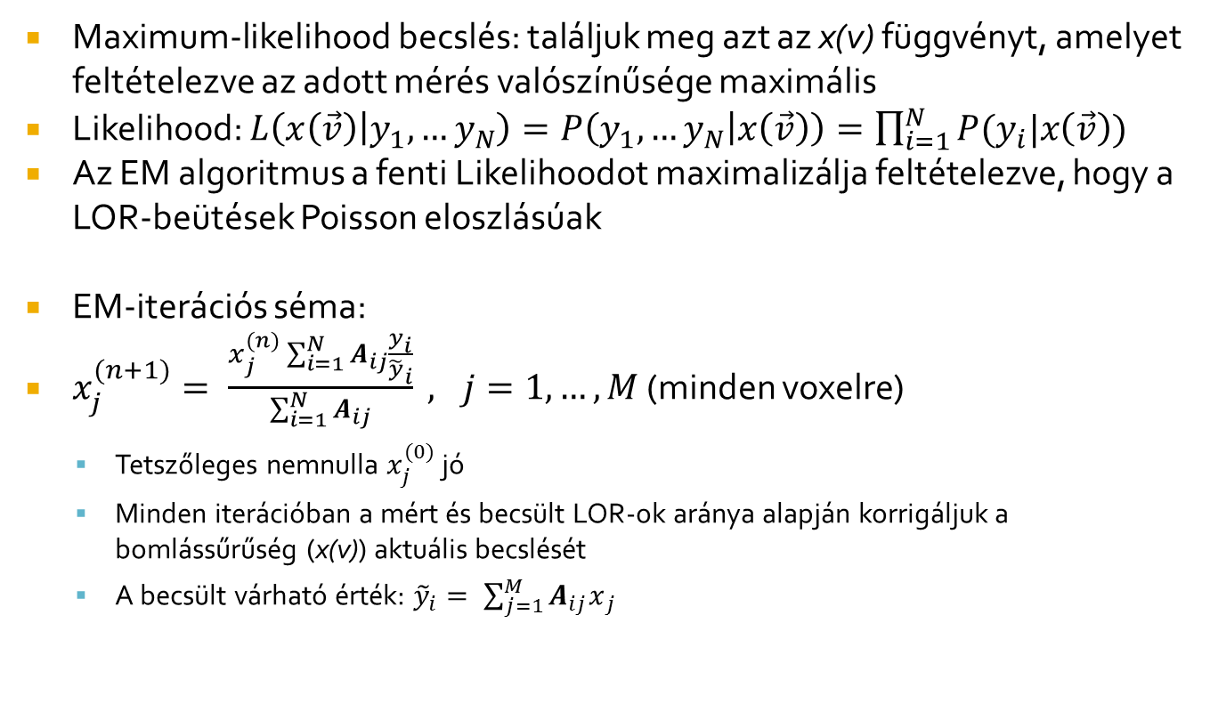
Az EM-algoritmus
(Expectation Maximization)
Maximum-likelihood becslés: találjuk meg azt az x(v) függvényt, amelyet feltételezve az adott mérés valószínűsége maximális
Likelihood: $L\left(x\left(\vec{v}\right) | y_{1},…y_{N}\right)=P\left(y_{1},…y_{N} | x\left(\vec{v}\right)\right)=\prod_{i=1}^{N}{P(y_{i}|x\left(\vec{v}\right))}$
Az EM algoritmus a fenti Likelihoodot maximalizálja feltételezve, hogy a LOR-beütések Poisson eloszlásúak
EM-iterációs séma:
$x_{j}^{(n+1)}= \frac{x_{j}^{(n)}\sum_{i=1}^{N}{A_{ij}\frac{y_{i}}{{\tilde{y}}_{i}}}}{\sum_{i=1}^{N}{A_{ij}}} , j=1, …, M$ (minden voxelre)
  Tetszőleges nemnulla $x_{j}^{(0)}$ jó
  Minden iterációban a mért és becsült LOR-ok aránya alapján korrigáljuk a bomlássűrűség (x(v)) aktuális becslését
  A becsült várható érték: ${\tilde{y}}_{i}= \sum_{j=1}^{M}{{A_{ij}x}_{j}}$
mérés
becslés

Slide 21
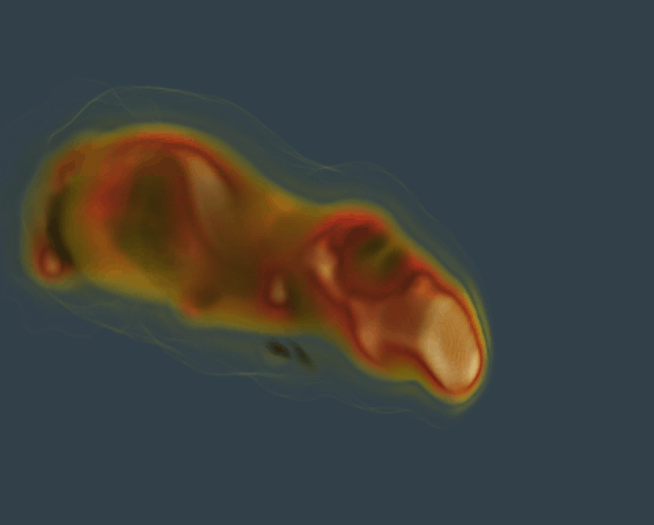
Az EM-algoritmus
(Expectation Maximization)

Slide 22





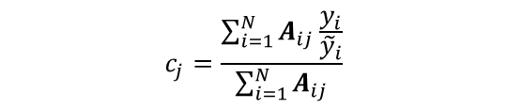
Az EM-algoritmus
(Expectation Maximization)
Mindkét operátor egymástól függetlenül dolgozza fel az adatokat (párhuzamosítás!)
$$y_{i}$$
Előrevetítés (Forward Projection)
Mérés (LOR-ok)
Visszavetítés (Back Projection)
$${\tilde{y}}_{i}= \sum_{j=1}^{M}{A_{ij}}x_{j}^{(n)}$$
$$c_{j}=\frac{\sum_{i=1}^{N}{A_{ij}\frac{y_{i}}{{\tilde{y}}_{i}}}}{\sum_{i=1}^{N}{A_{ij}}}$$
$${\tilde{y}}_{i}$$
$$x_{j}^{(n+1)}=c_{j}x_{j}^{(n)}$$
Becslés
(LOR-ok)
2.a. Korrekciós faktorok
2.b. Korrekció
1. Becsült LOR-ok
$$x_{j}^{(n)}$$
Intenzitás
(Voxelek)
3. Következő iteráció

Slide 23
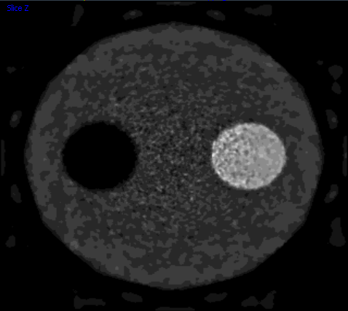
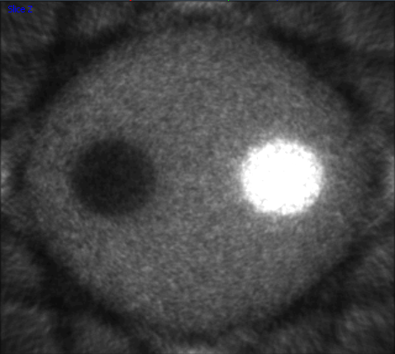
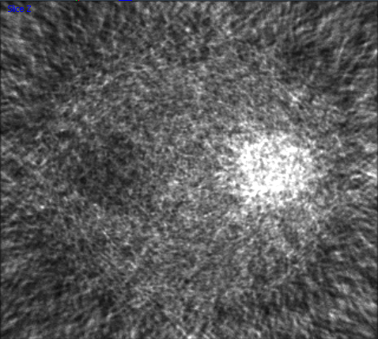
Hátrányok
Rosszul kondicionált, inverz feladat: az ML-EM likelihoodban konvergál (LOR-tér), nem pl. voxeltérbeli L₂ hibában
  Egy idő után a mérési zajhoz illeszti a rekonstruált térfogatot
  Regularizáció, szűrések (elő-, utó-), megállási feltételek stb.
hiba
Iterációszám
Log Likelihood

Slide 24

Előrevetítés: Direkt MC
$$x_{j}^{(n)}$$
Adott: az intenzitás becslése:
Direkt Monte-Carlo:
A térfogatot mintavételezi, szimulálja a fotonok útját, az út végén regisztrálja a becsapódás helyét
„Lövés” típus:
GPU-n általában nem hatékony!
Cél: várható beütésszám (y_{i}) meghatározása, LoR-onként

Slide 25
Direkt MC: szóródás
Thread
Thread
Thread
Thread
A fizikai törvények alapján szimuláljuk a fotonok útját
GPU memória
Atomi összeadás!
„Lövés”: GPU-n nem hatékony!

Slide 26
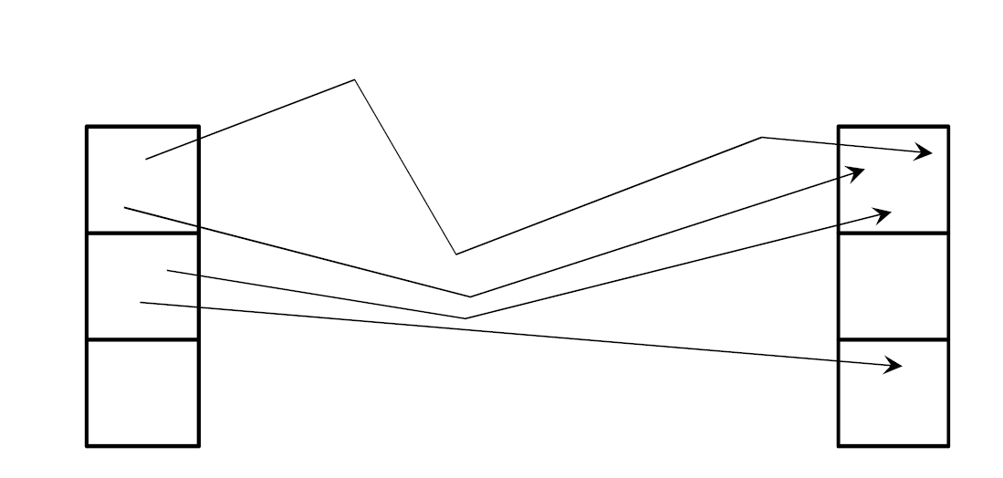
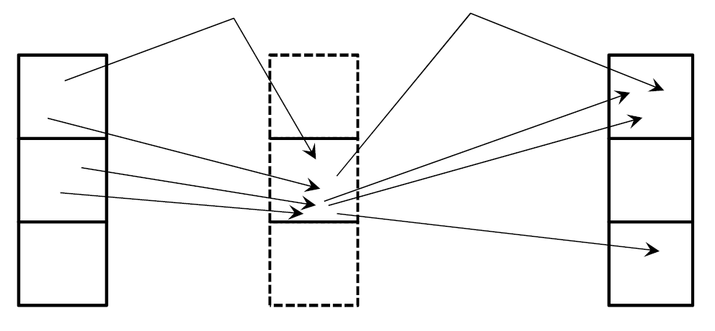
Párhuzamosítás: faktorizáció
4 részecske út
3 út
0 út
1 út
Részecskét emittáló
forrás
Eseményt jelző
(fizikai) detektor
4x4 részecske út
fizikai hatások
12 út
(Pozitronvándorlás,
Direkt hatás,
Szóródás,
DetektormodelL)
0 út
4 út
Virtuális detektor/forrás

Slide 27
Előrevetítés
Voxel-központú direkt MC: a voxelekből kiindulva szimuláljuk a fotonok útját, az út végén találatot regisztrálunk a detektorokban
  Intuitív, „könnyű” lekódolni a fizikai jelenségeket
  Nem illeszkedik a GPU architektúrájához
LOR-központú „adjungált MC”: a detektorokból kiindulva megnézzük, hogy mely voxelek hatnak az adott detektorpárra
  Gyűjtés-típusú módszer!
  A probléma matematikai modelljének átfogalmazása!
  Pl. geometriai vetítés:
Jacobi det.
teljes aktivitás

Slide 28

Geometriai előrevetítés:
Adjungált MC
$$\int_{z_{1}}^{z_{2}}{x\left(l\right)dl}$$
Adjungált Monte-Carlo:
A detektorfelületet mintavételezzük, összegyűjtjük a mintapontokat összekötő utak hozzájárulását
Ray-marching
x(v)
10 millió út/s (Direkt MC)
vs.
2.000 millió minta/s (adj. MC)

Slide 29

Előrevetítés
$$\frac{cosθ_{z_{1}}cosθ_{z_{2}}}{2π{\left|z_{1}−z_{2}\right|}^{2}}$$
Valószínűség helyett a térszög jelenik meg, amelyben a detektorok felülete látszik
x(v)

Slide 30


Előrevetítés
$$\frac{cosθ_{z_{1}}cosθ_{z_{2}}}{2π{\left|z_{1}−z_{2}\right|}^{2}}$$
$$\int_{z_{1}}^{z_{2}}{x\left(l\right)dl}$$
Diszkrét mintákkal közelítve:
ray-marching
lépéshossz
ray-marching
lépésszám
detektorfelület
x(v)-minta
x(v)
detektorminták
(=a vonalminták végpontjai)
távolsága
vonalminták

Slide 31
Vonalminták végpontjai
Rnd
Poisson Disk

Slide 32
Implementáció
PET-geometria
  Detektorok geometriája
  Volume leírás
Előrevetítő operátor
Visszavetítő operátor

Slide 33
Modulok
struct module
{
cl_float4 origin;
cl_float4 axial;
cl_float4 transAxial;
cl_float4 n;
};
cl_float4 origin;
cl_float4 axial;
cl_float4 transAxial;
cl_float4 n;
origin.s[3] = axial.s[3] = transAxial.s[3] = n.s[3] = 0.0f;
origin.s[0] = origin.s[1] = origin.s[2] = -1.0f;
axial.s[2] = 2.0f; axial.s[0] = axial.s[1] = 0.0f;
transAxial.s[0] = 2.0f;
transAxial.s[1] = transAxial.s[2] = 0.0f;
n.s[1] = 1.0f; n.s[0] = n.s[2] = 0.0f;
1
y
z
(axiális)
transAxial
2
x
0
axial
3
n
origin

Slide 34
Modulok
moduleBufferGPU = clCreateBuffer(context, CL_MEM_READ_WRITE, sizeof(module)*nModules, NULL, NULL);
for ( int i = 0; i < nModules; ++i )
{
moduleBufferCPU[i].origin = origin;
moduleBufferCPU[i].axial = axial;
moduleBufferCPU[i].transAxial = transAxial;
moduleBufferCPU[i].n = n;
rotate90xy(origin);
rotate90xy(transAxial);
rotate90xy(n);
}
clEnqueueWriteBuffer(commands, moduleBufferGPU, CL_TRUE, 0, sizeof(module)*nModules, moduleBufferCPU, 0, NULL, NULL);
a₁
1
a₂
o₁
n₂
o₂
t₁
y
t₂
z
(axiális)
2
n₁
x
0
t₀
n₃
3
a₀
a₃
o₀
n₀
t₃
3

Slide 35
Koincidencia
Int → Int × Int leképzés
Melyik panel melyik másikkal alkothat LOR-okat
// csúnya, de egyszerű ☺
int2 getModules(int pair)
{
switch ( pair )
{
case 0: return (int2)(0,2);
case 1: return (int2)(1,3);
};
return (int2)(0,0);
}

Slide 36
Volume fizikai méret
volumeMin.s[0] = volumeMin.s[1] =
volumeMin.s[2] = -0.5f;
volumeMax.s[0] = volumeMax.s[1] =
volumeMax.s[2] = 0.5f;
volumeMin.s[3] = volumeMax.s[3] = 0.0f;
volumeMax
y
z
x
volumeMin

Slide 37
Előrevetítő kernel
__kernel
void forwardProjection(
const int nAxial, // modulok axiális felbontása
const int nTransAxial, // modulok tranzaxiális felbontása
const int resolution, // volume felbontás (most köbös)
const float detectorArea, // detektor felszín (térszöghöz)
float4 volumeMin, // AABB
float4 volumeMax, // AABB
__global struct module* modules, // modulleírók
__global float* measuredLors, // mért LOR beütésszámok
__global float* estimatedLors, // becsült LOR-ok
__global float* volumeBuffer // bomlássűrűség
)
{
// …
}

Slide 38
Problématér felosztása
forwardProjectionSize[0] = nPairs;
forwardProjectionSize[1] = forwardProjectionSize[2] = nTransAxial*nAxial;
CL_SAFE_CALL( clEnqueueNDRangeKernel(commands, forwardProjectionKernel,
3, NULL, forwardProjectionSize, NULL, 0, NULL, NULL) );
__kernel void forwardProjection(
// …
{
int iPair = get_global_id(0);
int iAxial1 = get_global_id(1) % nAxial;
int iTransAxial1 = get_global_id(1) / nAxial;
int iAxial2 = get_global_id(2) % nAxial;
int iTransAxial2 = get_global_id(2) / nAxial;
int lorIndex = getLorIndex( iPair, iAxial1, iAxial2, iTransAxial1, iTransAxial2, nAxial, nTransAxial );
}
int getLorIndex( int pair, int axial1, int axial2, int transAxial1, int transAxial2, int nAxial, int nTransAxial ) {
int lorNumber = nAxial*nAxial*nTransAxial*nTransAxial;
int u = axial1 * nTransAxial + transAxial1;
int v = axial2 * nTransAxial + transAxial2;
return lorNumber*pair + u*nAxial*nTransAxial + v;
}

Slide 39
Előrevetítő kernel
float4 z1 = // 1 vonalminta, a detektor közepén
modules[iModule.x].origin + modules[iModule.x].transAxial*(iTransAxial1+0.5f)/nTransAxial + modules[iModule.x].axial*(iAxial1+0.5f)/nAxial;
float4 z2 = …
float4 dir = z2-z1;
if ( intersectBox( z1, dir, volumeMin, volumeMax, &tnear, &tfar ) ) {
float G = -detectorArea*detectorArea * dot(modules[iModule.x].n,dir)*dot(modules[iModule.y].n,dir)
/ (2.0f*M_PI*dot(dir,dir)*dot(dir,dir));
float4 start = z1+tnear*dir;
float4 end = z1+tfar*dir;
float4 step = (end - start) / resolution;
float dl = length(step);
float4 voxel = start;
for ( int i = 0; i < resolution; ++i ) {
float x = getIntensity( (voxel - volumeMin) / (volumeMax - volumeMin), resolution, volumeBuffer );
xSum += G*x*dl;
voxel += step;
}
}
z₂
dir
z₁

Slide 40
Előrevetítő kernel
float4 z1 = // 1 vonalminta, a detektor közepén
modules[iModule.x].origin + modules[iModule.x].transAxial*(iTransAxial1+0.5f)/nTransAxial + modules[iModule.x].axial*(iAxial1+0.5f)/nAxial;
float4 z2 = …
float4 dir = z2-z1;
if ( intersectBox( z1, dir, volumeMin, volumeMax, &tnear, &tfar ) ) {
float G = -detectorArea*detectorArea * dot(modules[iModule.x].n,dir)*dot(modules[iModule.y].n,dir)
/ (2.0f*M_PI*dot(dir,dir)*dot(dir,dir));
float4 start = z1+tnear*dir;
float4 end = z1+tfar*dir;
float4 step = (end - start) / resolution;
float dl = length(step);
float4 voxel = start;
for ( int i = 0; i < resolution; ++i ) {
float x = getIntensity( (voxel - volumeMin) / (volumeMax - volumeMin), resolution, volumeBuffer );
xSum += G*x*dl;
voxel += step;
}
}
end
z₂
start
z₁

Slide 41
Előrevetítő kernel
float4 z1 = // 1 vonalminta, a detektor közepén
modules[iModule.x].origin + modules[iModule.x].transAxial*(iTransAxial1+0.5f)/nTransAxial + modules[iModule.x].axial*(iAxial1+0.5f)/nAxial;
float4 z2 = …
float4 dir = z2-z1;
if ( intersectBox( z1, dir, volumeMin, volumeMax, &tnear, &tfar ) ) {
float G = -detectorArea*detectorArea * dot(modules[iModule.x].n,dir)*dot(modules[iModule.y].n,dir)
/ (2.0f*M_PI*dot(dir,dir)*dot(dir,dir));
float4 start = z1+tnear*dir;
float4 end = z1+tfar*dir;
float4 step = (end - start) / resolution;
float dl = length(step);
float4 voxel = start;
for ( int i = 0; i < resolution; ++i ) {
float x = getIntensity( (voxel - volumeMin) / (volumeMax - volumeMin), resolution, volumeBuffer );
xSum += G*x*dl;
voxel += step;
}
}
Ray marching

Slide 42
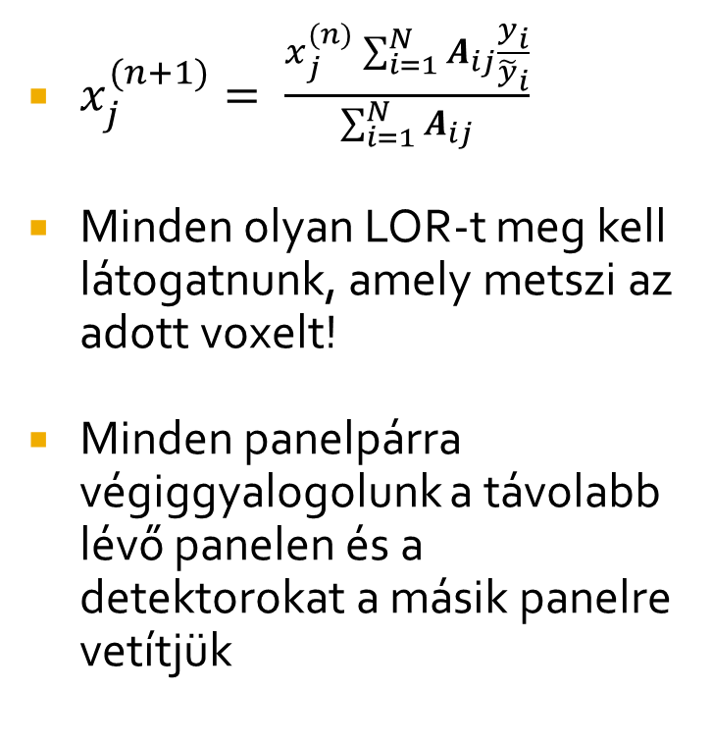
Visszavetítés
$x_{j}^{(n+1)}= \frac{x_{j}^{(n)}\sum_{i=1}^{N}{A_{ij}\frac{y_{i}}{{\tilde{y}}_{i}}}}{\sum_{i=1}^{N}{A_{ij}}}$
Minden olyan LOR-t meg kell látogatnunk, amely metszi az adott voxelt!
Minden panelpárra végiggyalogolunk a távolabb lévő panelen és a detektorokat a másik panelre vetítjük

Slide 43
Visszavetítő kernel
__kernel
void backProjection(
const int nPairs, // párok száma
const int nAxial, // modul axiális felbontása
const int nTransAxial, // modul tranzaxiális felbontása
const int resolution, // volume felbontás (most köbös)
float4 volumeMin, // AABB
float4 volumeMax, // AABB
__global struct module* modules, // modulleírók
__global float* estimatedLors, // mérés és becsült LOR-ok aránya
__global float* volumeBuffer // bomlássűrűség
){
int4 iVoxel = (int4)(get_global_id(0),get_global_id(1),get_global_id(2),0);
int linearIndex = iVoxel.x + iVoxel.y*resolution + iVoxel.z*resolution*resolution;
float4 voxel = (float4)(iVoxel.x,iVoxel.y,iVoxel.z,0);
voxel /= resolution; // [0,1]
voxel = (volumeMax-volumeMin)*voxel + volumeMin; // [volumeMin,VolumeMax]
…
}

Slide 44
Visszavetítő kernel
for ( int iPair = 0; iPair < nPairs; ++iPair ) { // végigmegyünk minden páron
int2 iModule = getModules(iPair);
struct module primary = // távolabbi
struct module secondary = // közelebbi
float sTransAxial = nTransAxial / dot(secondary.transAxial,secondary.transAxial);
float sAxial = nAxial / dot(secondary.axial,secondary.axial);
for ( int p = 0; p < nAxial; ++p ) // végigmegyünk a távolabbi detektoron
for ( int q = 0; q < nTransAxial; ++q )
{
float4 z1 = // ld. előrevetítés
float4 dv = voxel - z1;
// hasonló háromszögek
float t = dot(secondary.n, secondary.origin-z1) / dot(secondary.n,dv);
float4 z2 = z1 + dv*t;
float fr = dot(z2-secondary.origin,secondary.axial) * sAxial;
float fs = dot(z2-secondary.origin,secondary.transAxial) * TransAxial;
// …
}
}
z₁
dv
voxel
z₂
secondary.n

Slide 45
Visszavetítő kernel
if ( 0 <= fr && fr < nAxial && 0 <= fs && fs < nTransAxial )
{
int r = (int)fr;
int s = (int)fs;
int lorIndex = getLorIndex( iPair, p, q, r, s, nAxial, nTransAxial ); // sorrend! (ld getModules)
float y_div_yw = estimatedLors[lorIndex];
float ddv = length(dv);
float Alv = dot(primary.n,dv) / (ddv*ddv*ddv); // itt csak az egyik térszöggel közelítjük G-t
numerator += y_div_yw * Alv;
denominator += Alv;
}
if ( denominator > 0.0f ) // = van olyan LOR, ami átmegy a voxelen
{
volumeBuffer[linearIndex] *= numerator / denominator;
}

Slide 46
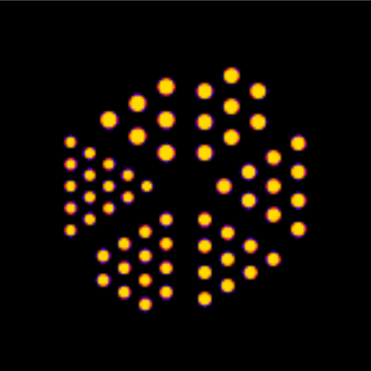
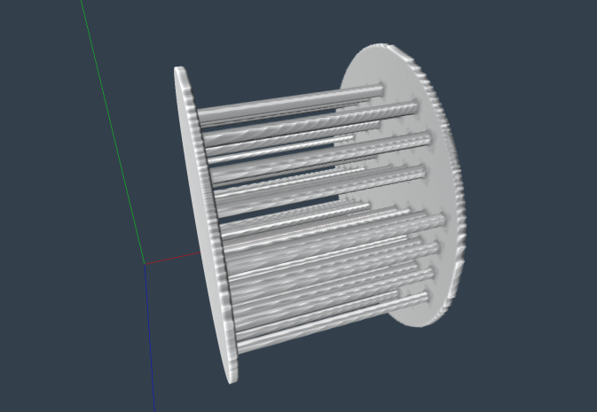
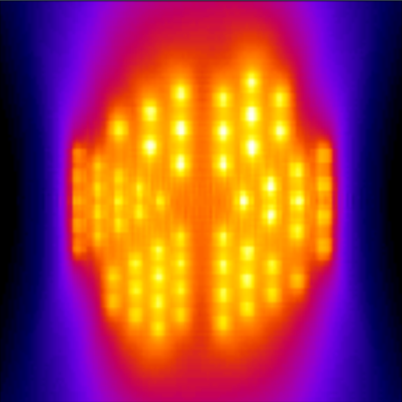
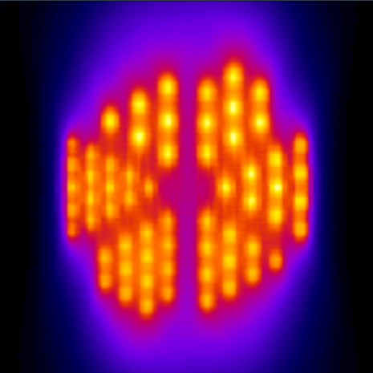
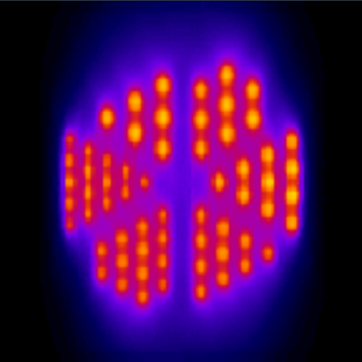
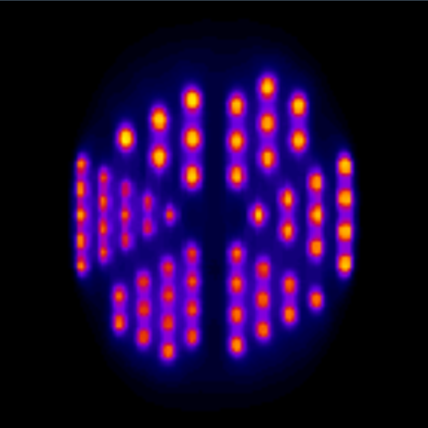
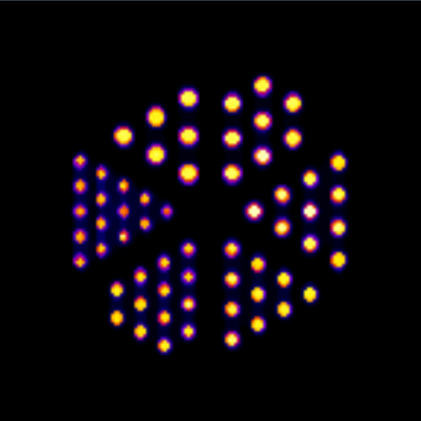
Iteratív rekonstrukciós algoritmus
Derenzo fantom

Slide 47
Egyéb hatások
Testen belüli szóródás
Detektoron belüli szóródás
Alapötlet szintjén

Slide 48
Szóródásmodell (kétszeres, pl.)
Alapötlet: utak újrafelhasználása
1: szóródási pontok generálása
  Fontosság szerint
  Néhány 100!
2: összekötés a detektorokkal
  Utak hozzájárulásának
  kiszámítása, elnyelődés
  figyelembevételével
  Mintha a szóródási pontok is
  detektorok lennének
  Néhány 10.000 detektor
3: Szóródási pontok összekötése,
utak kiértékelése

Slide 49
Szóródásmodell (kétszeres)
Alapötlet: utak újrafelhasználása
4: Utak kombinálása, LOR-onként
  Eredmény: 3-hosszú törtvonalak
  Minden, a törtvonalon keletkezett
  fotonpár tagjai összesen kétszer
  szóródtak
  A szóródási pontokat összekötő
  szakaszok minden LOR-ra
  azonosak!

Slide 50
Szóródásmodell (kétszeres)
Alapötlet: utak újrafelhasználása
4: Utak kombinálása, LOR-onként
  Eredmény: 3-hosszú törtvonalak
  Minden, a törtvonalon keletkezett
  fotonpár tagjai összesen kétszer
  szóródtak
  A szóródási pontokat összekötő
  szakaszok minden LOR-ra
  azonosak!

Slide 51
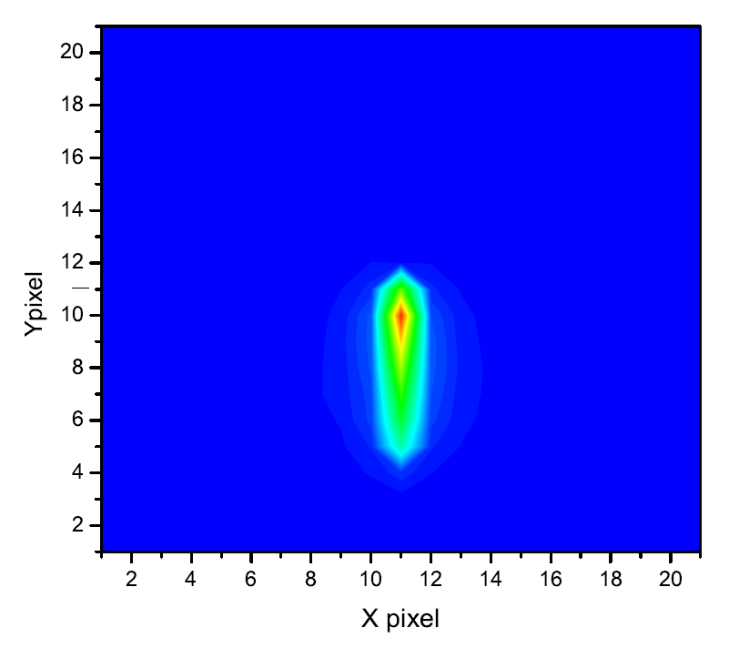
Detektormodell
A detektoron belüli szóródás független a méréstől (nem cseréljük ki a kristályokat)
Annak a valószínűsége, hogy a beérkező foton a detektoron belül hogyan szóródik, csak a beesési iránytól függ
  És a foton energiájától, de ettől most eltekintünk
Előre leszimulálható a detektoron belüli szóródás eloszlása: „csóvák”
A két foton szóródása független
  Elegendő fotononként
  szimulálni
θ

Slide 52
Detektormodell
Ha egy adott detektort vizsgálunk, csak a csóván belülről, a csóva által meghatározott valószínűséggel érkezhettek fotonok

Slide 53
Detektormodell
1. Detektormodell nélküli előrevetítés
2. Offline (fontosság szerint) generált index-offset minták alapján a már kiszámolt értékek kiolvasása, konvolúció (összeadás)
Számítási költség elhanyagolható a ray-marchinghoz képest, így jóval több mintát is vehetünk

